Slide 1
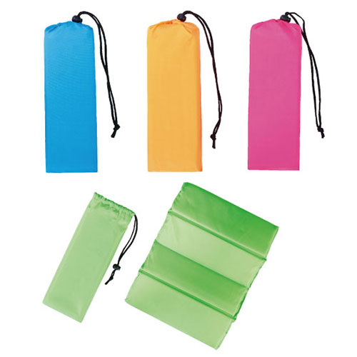
【提案書】
ソロア クッションシート(巾着付)
特徴
コンパクトに折りたためるため持ち歩きにも便利なクッションシート。アウトドアシーンやスポーツ観戦などにおすすめです。カラーバリエーションは全4色。是非ご活用ください。
納期
納期スペース
仕様
素 材 ： ポリエステル・ウレタン
サイズ ： 使用時:355×270×15mm 収納時:90×280×45mm
包 装 ： ポリ袋入
お見積
お見積りスペース

